Slide 2
SQL11 – T-SQL Expert

Slide 3

Parameter Sniffing
Por ser um problema muito comum vou perguntar: Alguém sabe me dizer o que é Parameter Sniffing?

Slide 4



Parameter Sniffing

Slide 5
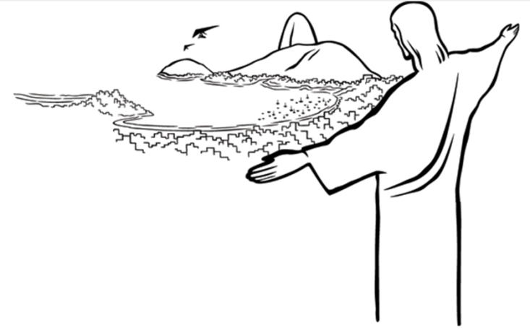
Parameter Sniffing
#Fail

Slide 6
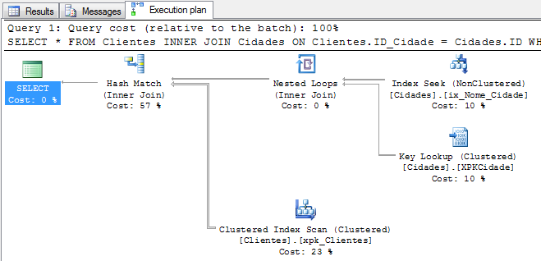
Parameter Sniffing
Parse/Bind
CREATE PROC dbo.St @i VarChar(40)
AS
SELECT * FROM Customers
INNER JOIN Cidades
ON Clientes.ID_Cidade = Cidades.ID
WHERE Cidades.Nome = @i
Optimize/Compile
- E para São Paulo? Uso o mesmo plano?
exec dbo.st @i = ‘São Paulo’;
Execute

Slide 7
SQL Dinâmico
Dynamic SQL, Described
EXEC
sp_executesql
Dynamic Filters

Slide 8
SQL Dinâmico
Execução do código atravéz de uma strig
Código executado utilizando EXEC ou sp_executesql
Trabalha com seu próprio escopo:
Otimizada pelo processador de consultas
Se não utilizada corretamente, pode causar problemas de segurança (SQLInjection)

